Slide 1
THẦY CÔ VUI LÒNG KHÔNG CHIA SẺ TÀI LIỆU CỦA CHƯƠNG TRÌNH ĐỂ CÓ CƠ HỘI GIÚP ĐỠ THÊM NHIỀU HOÀN CẢNH HỌC SINH KHÓ KHĂN NHÉ Ạ! XIN CHÂN THÀNH CẢM ƠN THẦY CÔ!
ĐỊA CHỈ KÊNH HỌC LIỆU ÂM NHẠC KẾT NỐI:
https://www.youtube.com/channel/UCO2d8nr48-iTs8byOJTX9PQ

Slide 2
TIẾT 2
Huỳnh Long Nguyện

Slide 3
KHỞI ĐỘNG

Slide 4
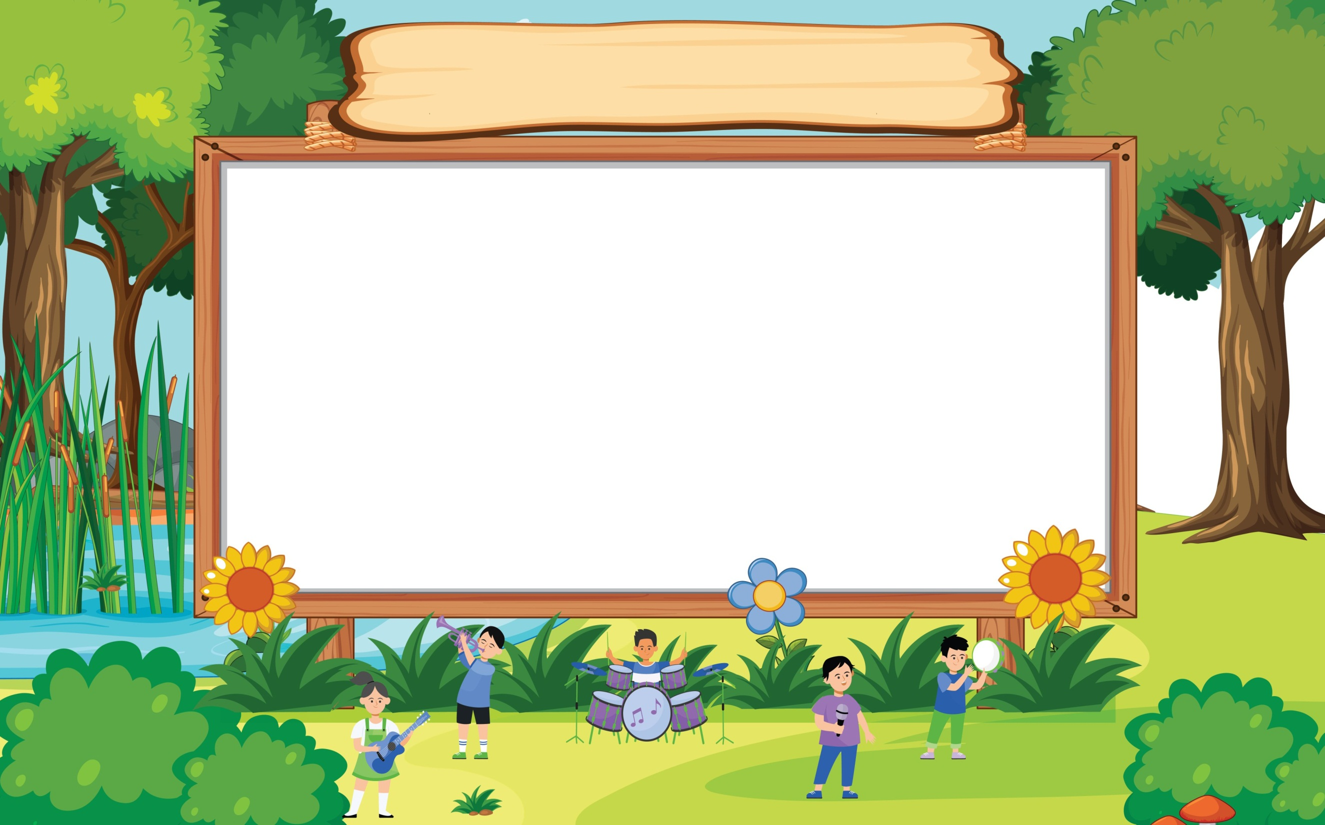
“TIẾT TẤU VUI NHỘN”

Slide 5
ÔN TẬP BÀI HÁT
CON CHIM CHÍCH CHÒE

Slide 6
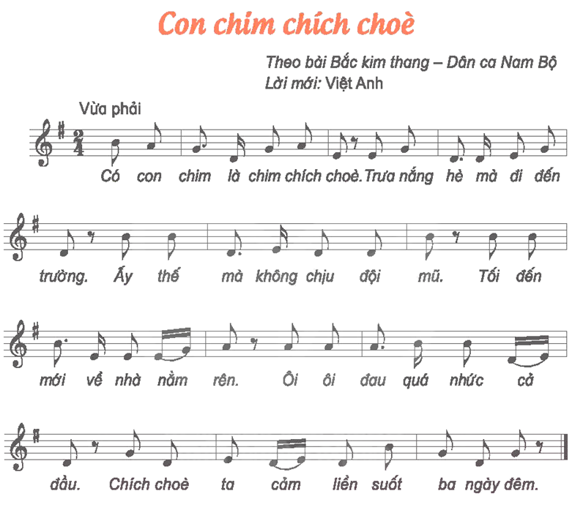
NGHE HÁT MẪU
NGHE GIAI ĐIỆU

Slide 7
CON CHIM CHÍCH CHÒE
Theo bài Bắc kim thang Dân ca Nam Bộ
Lời mới: Việt Anh
HÁT THEO NHẠC ĐỆM
KẾT HỢP GÕ ĐỆM THEO NHỊP

Slide 8
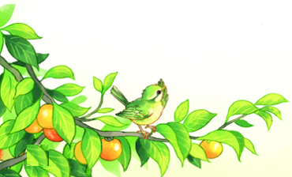
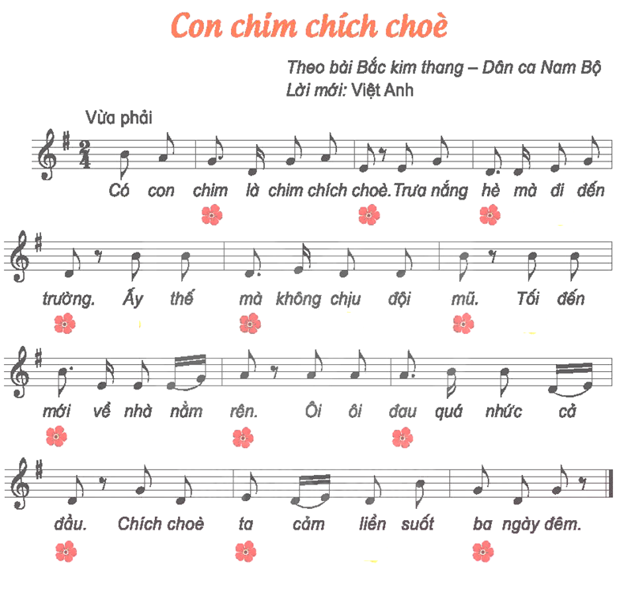
NHẠC ĐỆM

Slide 9
CON CHIM CHÍCH CHÒE
Theo bài Bắc kim thang Dân ca Nam Bộ
Lời mới: Việt Anh
HÁT KẾT HỢP GÕ ĐỆM
THEO TIẾT TẤU LỜI CA

Slide 10
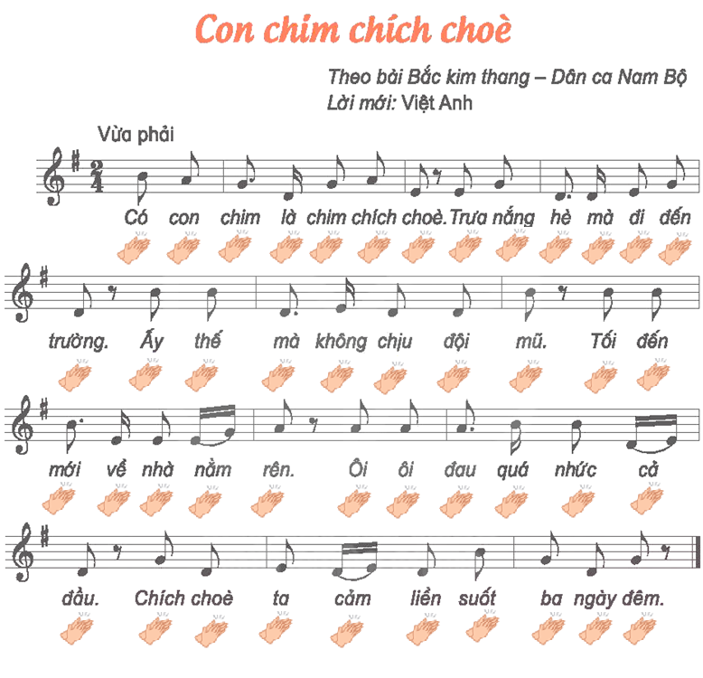
NHẠC ĐỆM

Slide 11
CON CHIM CHÍCH CHÒE
Theo bài Bắc kim thang Dân ca Nam Bộ
Lời mới: Việt Anh
HÁT KẾT HỢP
VẬN ĐỘNG CƠ THỂ

Slide 12
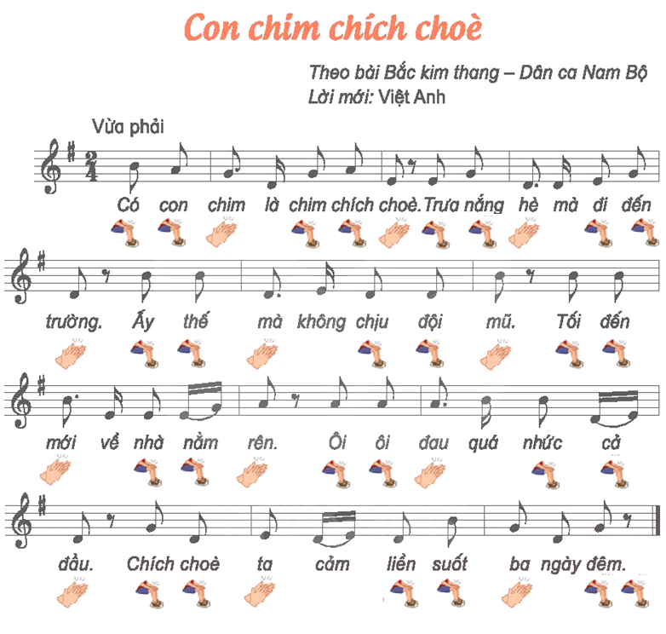
NHẠC ĐỆM

Slide 13
SONG LOAN

Slide 14
SONG LOAN
Song loan là nhạc cụ gõ của Việt Nam, được làm bằng gỗ, hình tròn dẹt.

Slide 15
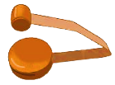
SONG LOAN
Khi chơi, người ta dùng tay tác động vào cần gõ, tạo ra âm thanh đanh gọn, vang xa.

Slide 16
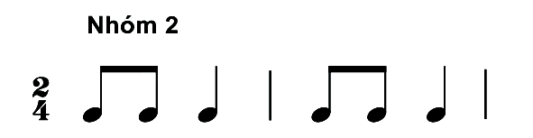
Gõ theo hình tiết tấu

Slide 17
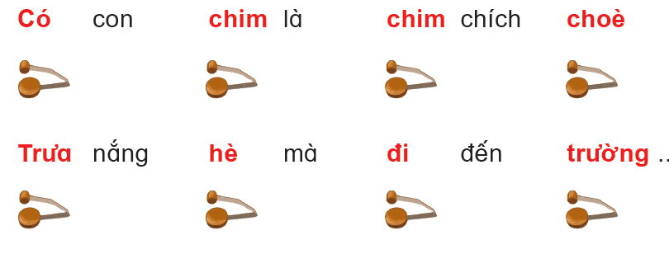
NHẠC ĐỆM
Hát kết hợp gõ đệm theo hình tiết tấu

Slide 18
Gõ nhạc cụ theo hình tiết tấu

Slide 19
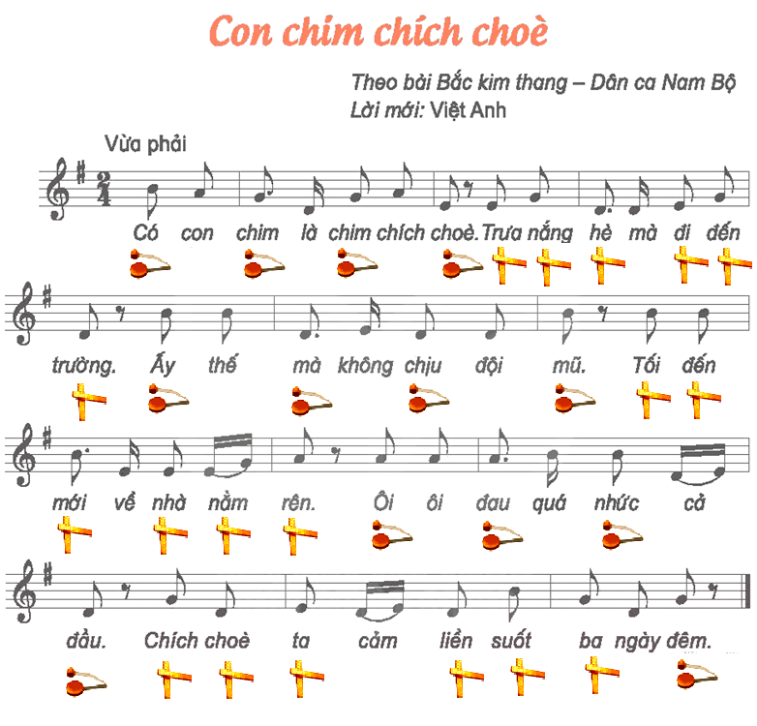
NHẠC ĐỆM

Slide 20
ÔN TẬP BÀI HÁT
CON CHIM CHÍCH CHÒE
NHẠC CỤ
SONG LOAN

